Slide 1
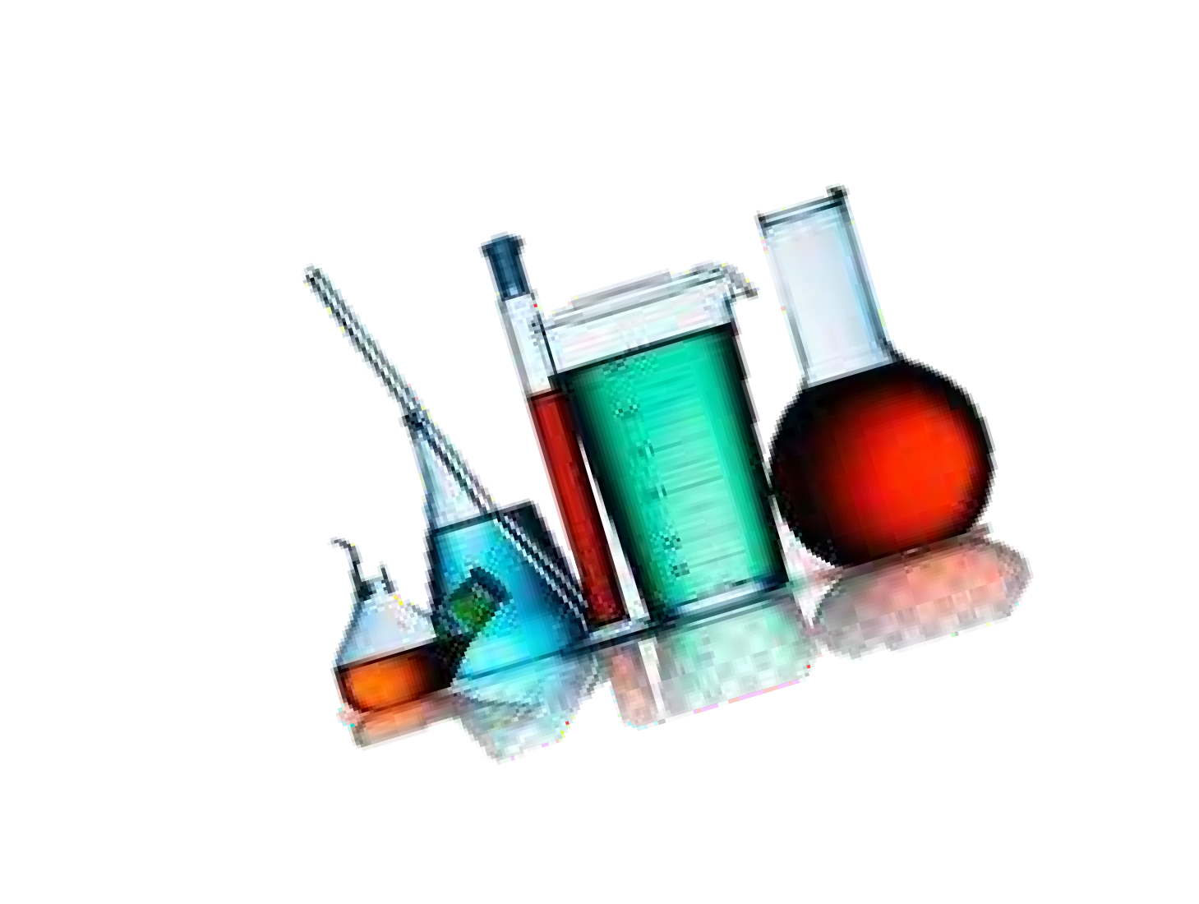
Prácticas Laboratorio

